Slide 1
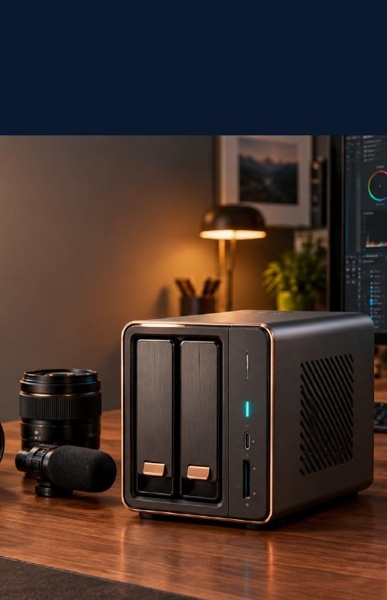
Consumer NAS 合作提案摘要
消費型 2／4 Bay NAS，以易用、可靠與低維護複雜度切入家庭及小型工作室
產品與範圍
核心價值
Private Cloud、手機照片備份、檔案與影音、遠端存取
首發重點
設定、RAID 1、備份、照片、OTA、Rollback、RMA 診斷
競爭方式
不追求功能數量，以 Consumer UX、穩定性與價格區隔
第二階段
Multi-NAS、AI 相片分類、NVMe 與 Creator 工作流程
合作責任
Gunter 主責
軟體夥伴主責
產品定義、硬體 BOM、製造供應鏈、認證與客戶 PoC
Linux Image、Storage／RAID、Backup、Web UI、OTA 與診斷工具
共同驗證：效能、斷電／RAID、相容性、Release Criteria 與 Security Review
Gunter × Goldkey NAS 硬體 × 軟體合作提案分析
01
Notes:
來源：[Gunter x Goldkey] NAS 硬體 x 軟體合作proposal_0930y26_A.pdf，第 4、7、13、15、16 頁。

Slide 2
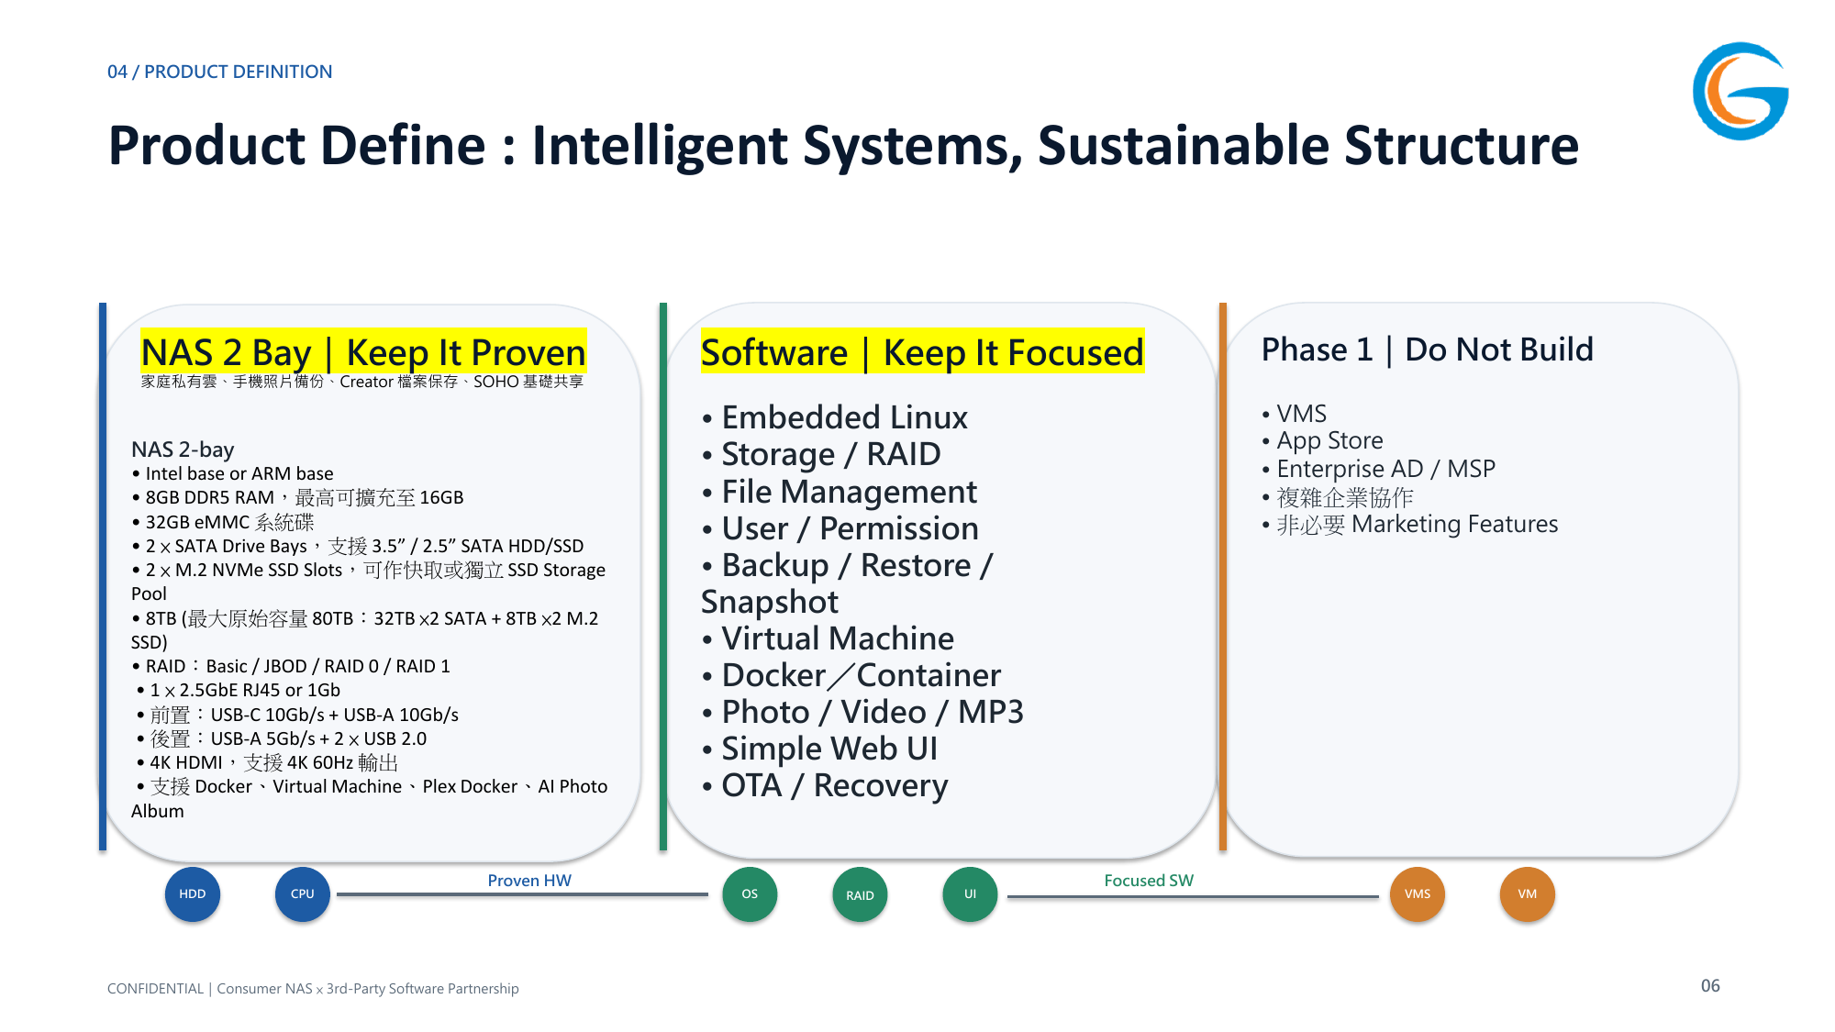
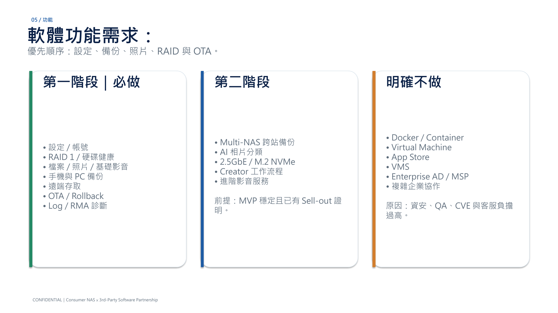
量產前需完成的六項決策
目前方向清楚，但產品範圍、責任與商業條件仍不足以進入正式估價與量產承諾
01
首發 SKU
2 Bay 或 2／4 Bay；首發容量與 NVMe 定位需統一
文件中的直接衝突
02
CPU 與 BSP
Intel 或 ARM 擇一；明确 BSP、Driver 與 Linux Image Owner
03
功能邊界
Docker／VM 在第 6、7 頁互相矛盾，需做單一結論
04
Cloud 架構
帳號、遠端存取、NAT 穿透、Multi-NAS 成本與資料路徑
第 6 頁：規格列出 Docker 與 Virtual Machine
05
驗收標準
補上效能、斷電次數、Rebuild、OTA 成功率與 CVE SLA
06
商業與 IP
NRE、授權、Royalty、原始碼、新開發 IP、維護年限與終止條款
建議產品線
Consumer NAS Core 聚焦儲存與備份；AI Work 另列為 SOHO／商用選配能力包
第 7 頁：明確不做 Docker、Container 與 VM
Gunter × Goldkey NAS 硬體 × 軟體合作提案分析
02
Notes:
來源：[Gunter x Goldkey] NAS 硬體 x 軟體合作proposal_0930y26_A.pdf，第 6、7、13 至 16 頁。第 6 與第 7 頁對 Docker／VM 的範圍描述不一致。

